Slide 1
LIAISON BAC PRO-BTS
MATHEMATIQUES A CONTEXTE TECHNIQUE
BTS CRCI
Bac pro TCI
Fabrice Rose (SII)
Fabrice Claeyssen (GISM)
Pascal Cappelaere (SII)
Eric Duceux (Maths-Sciences)
François Xavier Baranes (Maths)

Slide 2
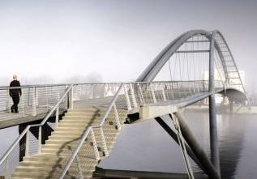
LIAISON BAC PRO-BTS
MATHEMATIQUES A CONTEXTE TECHNIQUE
CONSTRUCTION DE LA PASSERELLE :
Formation à Initiative Locale
A la rentrée 2014 les Formations d’Initiative Locale vont devenir les Formations d’Etablissements.
Le projet de formation devra se monter en collaboration avec le chef d’établissement et le conseil pédagogique.

Slide 3
LIAISON BAC PRO-BTS
MATHEMATIQUES A CONTEXTE TECHNIQUE
PROCESSUS D’ORIENTATION, DE PREPARATION ET D’ACCOMPAGNEMENT DE L’ELEVE
TOUT AU LONG DE LA PASSERELLE BAC PRO TCI – BTS CRCI
Terminale Bac pro
1ère Année BTS
Orientation
Préparation
Accompagnement
Information
Visites
Mini-stage
Module complémentaire de mathématiques
APB
Janvier
Mars
Juin
Septembre
Novembre
Septembre

Slide 4
LIAISON BAC PRO-BTS
MATHEMATIQUES A CONTEXTE TECHNIQUE
Information
Séance 1 : Présentation des différents types de diplômes (BTS, DUT, DEUST, LMD)
Séance 2 : Rencontre avec la conseillère d’orientation : Compléments,
présentation de parcours alternatifs (Apprentissage, concours etc…)
Séance 3 : Travail individuel de chaque élève sur la poursuite d’études supérieures ou sur l’entrée sur le marché du travail
Durée de chaque séance : 2h00
Cadre : Aide personnalisée
Septembre
Novembre

Slide 5
LIAISON BAC PRO-BTS
MATHEMATIQUES A CONTEXTE TECHNIQUE
Les visites
Séance 4 : Visites de 2 établissements
Formations industrielles (Lycée de l’Europe)
Formations tertiaires (Lycée du Noordover)
Présentation de l’établissement
Présentation des formations post-bac
Visite des secteurs de formation
Echanges avec les étudiants
Echanges avec les enseignants
Novembre
Janvier

Slide 6
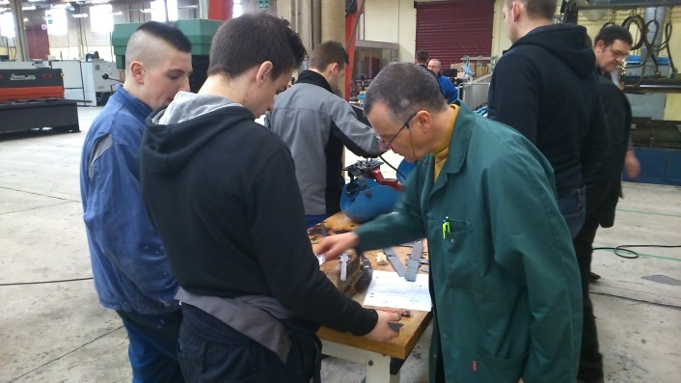
LIAISON BAC PRO-BTS
MATHEMATIQUES A CONTEXTE TECHNIQUE
Le mini stage :
Immersion dans le futur espace de formation
Activité en co-enseignement (LP-LEGT)
Séance 5 : Mini stage d’immersion pendant une journée
Accueil d’un groupe de 5 élèves de terminale bac pro TCI en STS CRCI
Réalisation de l’activité interdisciplinaire construite conjointement par une équipe de 4 professeurs :
1 professeur d’enseignement professionnel TCI
1 professeur d’enseignement professionnel CRCI
1 professeur de mathématiques TCI
1 professeur de mathématiques CRCI
Janvier
Mars
APB

Slide 7
LIAISON BAC PRO-BTS
MATHEMATIQUES A CONTEXTE TECHNIQUE
La préparation
Le BO n°2 du 19 février 2009 défini un programme complémentaire de mathématiques à destination des élèves souhaitant poursuivre leurs études en section de techniciens supérieurs. Il se compose de 3 modules :
La trigonométrie
Le produit scalaire
Le calcul intégral
2H00
6H00
8H00
Durée de chaque séance : 2h00
Cadre : Aide personnalisée
Mars
Juin

Slide 8
LIAISON BAC PRO-BTS
MATHEMATIQUES A CONTEXTE TECHNIQUE
L’accompagnement
En début de cycle le professeur de mathématiques s’appuie sur des activités à forte dominante technique pour :
Rassurer l’élève issu de bac pro.
Valoriser ses compétences.
Exemple de séance
Les nouveaux programmes de BTS recommandent :
de s’appuyer sur des contextes techniques
d’utiliser l’outil informatique
Septembre Année N+1

Slide 9
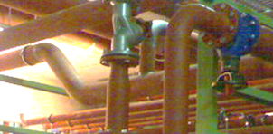
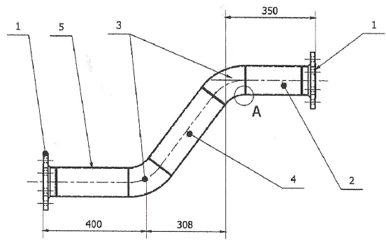
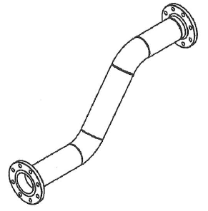
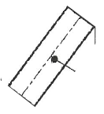
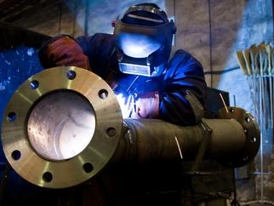
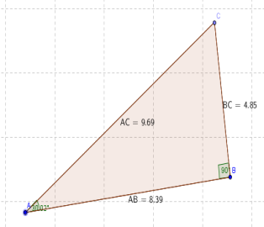
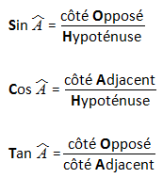
LIAISON BAC PRO-BTS
MATHEMATIQUES A CONTEXTE TECHNIQUE
Trigonométrie
Réinvestissement possible en enseignement professionnel
1. Mise en situation
Bureau des méthodes
?
?
techno
Fabrication à l’atelier
2. Utilisation des acquis
Atelier
maths

Slide 10
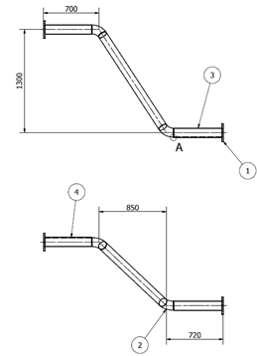
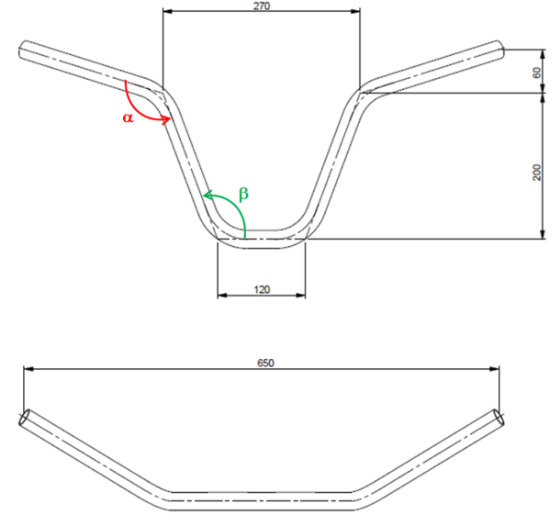
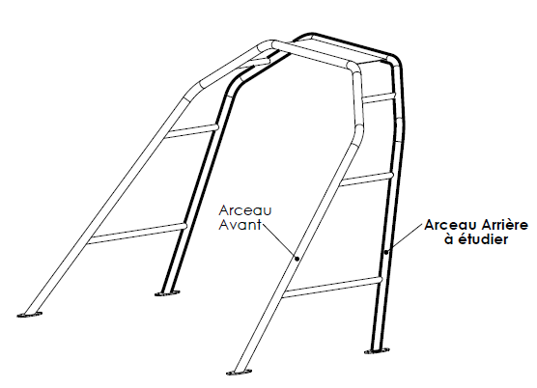
LIAISON BAC PRO-BTS
MATHEMATIQUES A CONTEXTE TECHNIQUE
Le produit scalaire
Réinvestissement possible en BTS
1. Mise en situation
4. Exemples d’autres sujets d’études
Calcul du décalage angulaire grâce au produit scalaire
maths
Dossier de fabrication
techno
Fabrication
Atelier
2. Apport théorique
3. Calcul des angles α et β
maths

Slide 11
LIAISON BAC PRO-BTS
MATHEMATIQUES A CONTEXTE TECHNIQUE
Mini stage

Slide 12
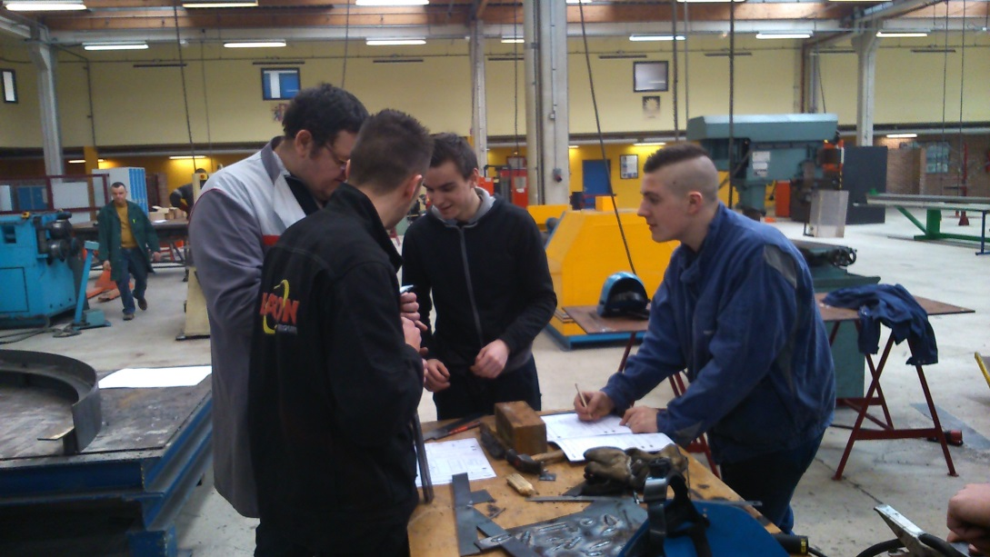
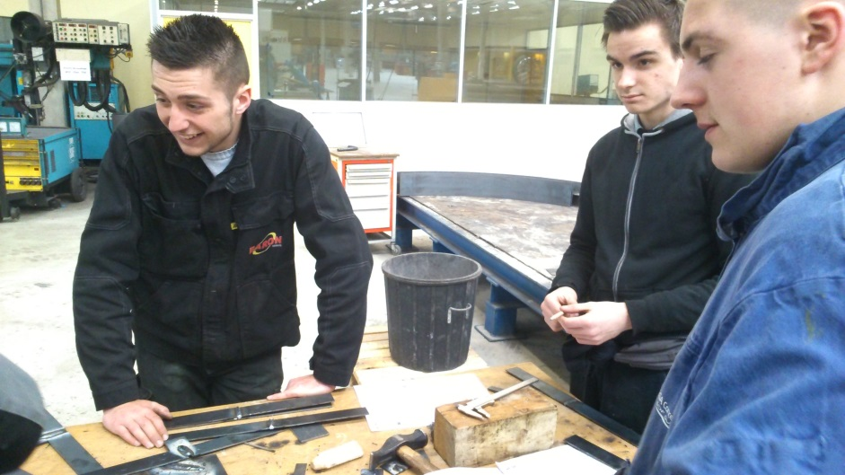
Jeudi 13 mars 2014
Mini-stage
Fabrication des éprouvettes
Co-animation

Slide 13
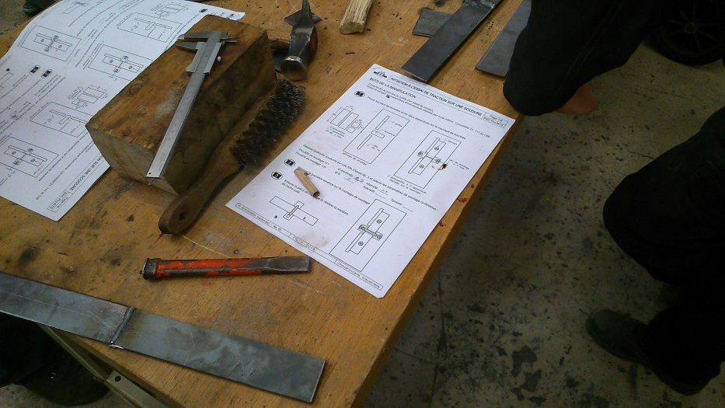
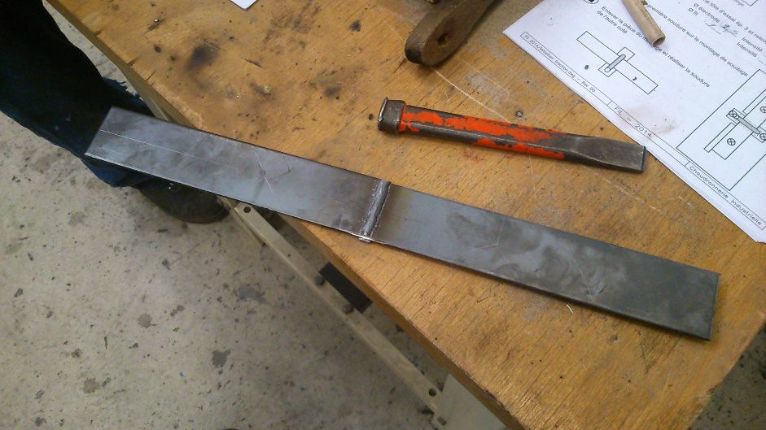
Jeudi 13 mars 2014
Mini-stage
Traçage des repères
Co-animation

Slide 14
Jeudi 13 mars 2014
Mini-stage
Test de traction
Co-animation

Slide 15
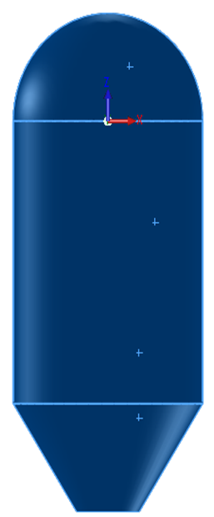
LIAISON BAC PRO-BTS
MATHEMATIQUES A CONTEXTE TECHNIQUE
Accompagnement
Le silo à grains
Problème de mathématiques proposé aux étudiants de 1ère année de BTS CRCI
1- Connaissances abordées dans le référentiel
Analyse de la forme d’un objet
Les coniques
Calculs d’aires et de volumes
Un résultat doit être validé par 2 outils de calculs différents.
2- Cahier des charges
Volume : 40 m3
Diamètre : 3000 mm
Il doit être de forme cylindrique
La base est un tronc de cône
Hauteur du tronc de cône 1500 mm
Le sommet est une demi-sphère.

Slide 16
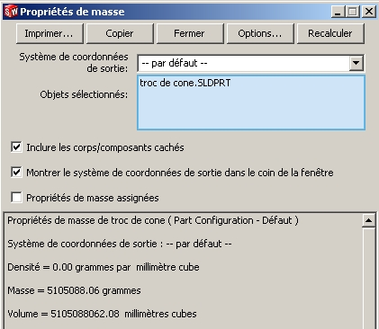
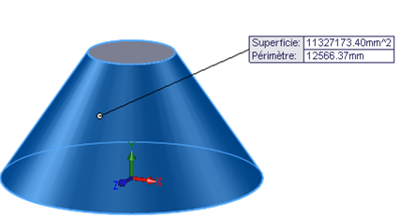
LIAISON BAC PRO-BTS
MATHEMATIQUES A CONTEXTE TECHNIQUE
3- Calcul des dimensions du tronc de cône
5-Validation des dimensions à l’aide du modeleur 3D.
V = 1/3 π h (R² + r²+ R x r) V = 1/3 π x 1500 (1500² + 500² + 1500 x 500) V = 5 105 088 062 mm³
V ≈ 5,105 m³.
4- Dessin morceaux (3D) du silo
V = 5 105 088 062,08 mm³
6- Edition du plan

Slide 17
LIAISON BAC PRO-BTS
MATHEMATIQUES A CONTEXTE TECHNIQUE
PROCESSUS D’ORIENTATION, DE PREPARATION ET D’ACCOMPAGNEMENT DE L’ELEVE
TOUT AU LONG DE LA PASSERELLE BAC PRO TCI – BTS CRCI
Terminale Bac pro
1ère Année BTS
Orientation
Préparation
Accompagnement
Information
Visites
Mini-stage
Module complémentaire de mathématiques
APB
Janvier
Mars
Juin
Septembre
Novembre
Septembre

Slide 18
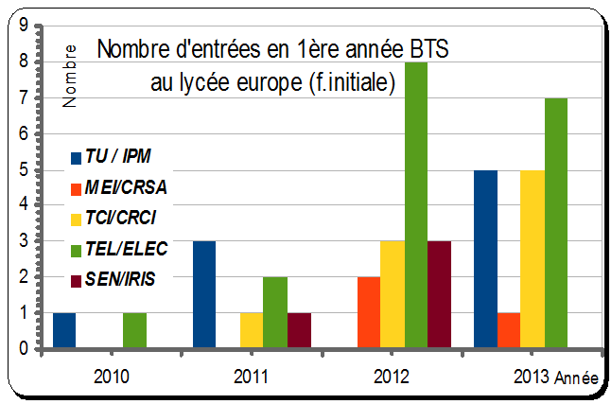
LIAISON BAC PRO-BTS
MATHEMATIQUES A CONTEXTE TECHNIQUE
Bilan et perspectives
1- Les recrutements d’élèves venant de bac pro sont à la hausse.
2- Comment les faire réussir ?
- Développer la collaboration entre les équipes enseignantes (LP-LT)
- Développer l’interdisciplinarité
- Innover

